Slide 1
2025.06
Mechanical and Control Engineering, Handong Global University
Image Processing with Deep Learning
Autoencoder-Based Defect Detection System for Metal Nuts
22100153 김예찬
22100224 김하은

Slide 2
Contents
01. Problem Definition and Goal
02. Proposed Method: Convolution Autoencoder
03. Dataset & Preprocessing
04. Model Evaluation & Thresholding
05. Machine Vision Camera
06. Real-Time Classification System
07. Demo Video

Slide 3

01
Problem Definition and Goal
Background
Metal nuts are widely used in industries, where structural reliability is critical. Defects in metal nuts can lead to serious safety issues. Also, hard to classify with humans eyes.
Objective
To reduce human errors, develop an anomaly detection system based on an Autoencoder trained exclusively on normal patterns
Goal
The system detects anomalies with over 75% accuracy, enabling real-time quality control.
Notes:
단순한 문제 정의를 넘어서 왜 이 문제가 중요한지를 간단한 산업적·현실적 배경과 함께 제시 (ex: 제조 현장에서의 결함 검출 필요성)
=============
문제 배경: 제조 현장에서 결함 탐지의 필요성
과제 목표: 정상 패턴을 학습한 Autoencoder 기반의 이상 탐지 시스템 구현
핵심 문장: “정상 데이터를 기반으로 비정상 상태를 탐지하여 실시간 품질 관리를 가능하게 한다.”

Slide 4
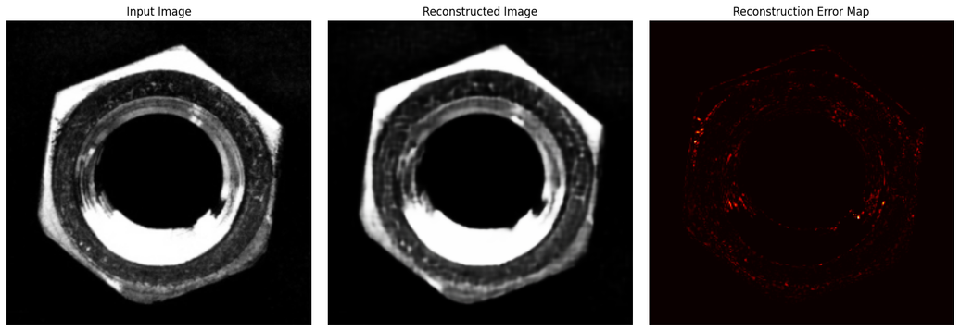
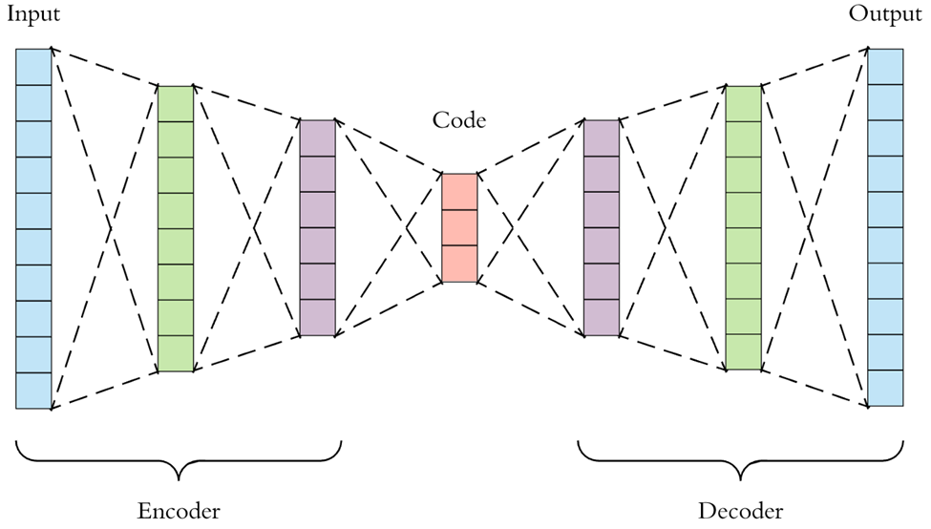
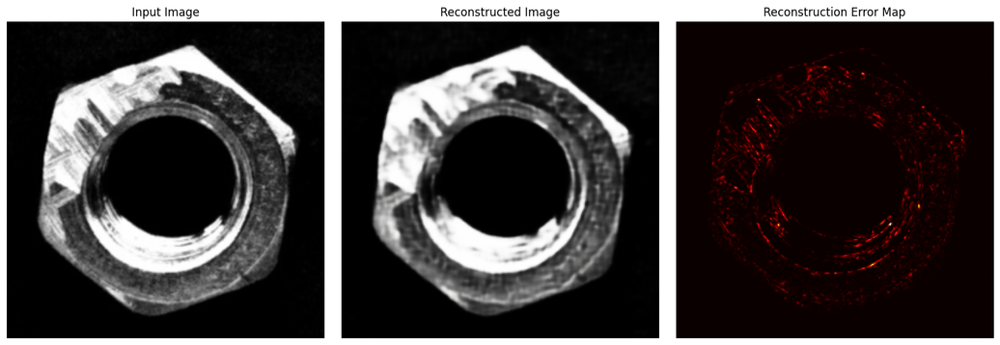
02
Proposed Method:
Convolution Autoencoder
Notes:
모델 구조를 시각화
비지도 학습 방식의 특징 설명
======================
비지도 학습 방식 설명 (라벨 없이 정상만으로 학습)
“재구성 오류를 기반으로 이상 여부 판단”

Slide 5
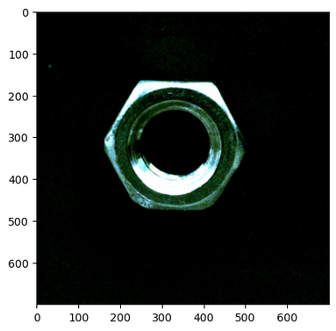
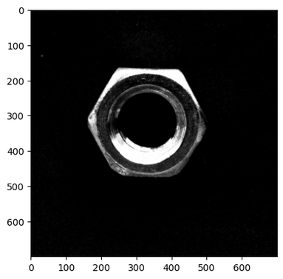
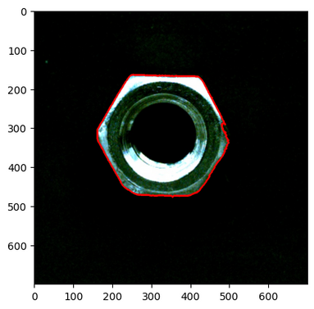
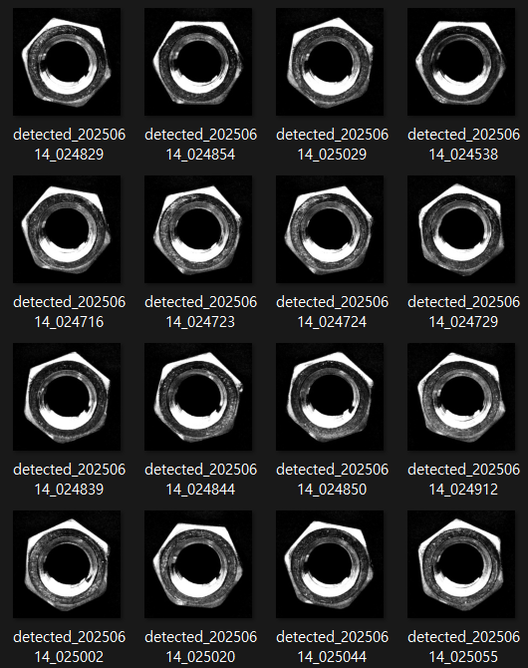
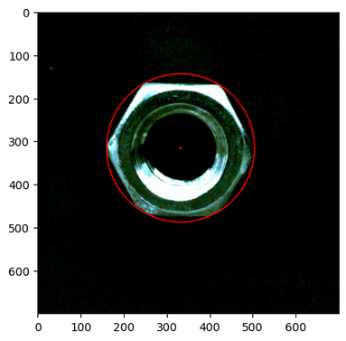

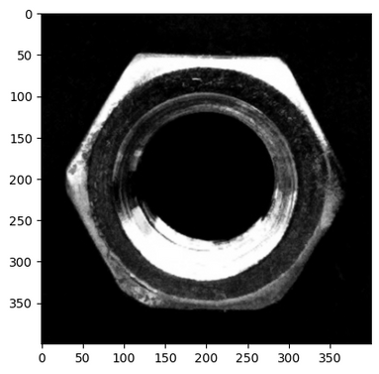
03
Dataset & Preprocessing
Notes:
사용하는 데이터셋 구성, normal/anomaly 비율, 전처리 방식 등을 간단히 언급
==============
Dataset 구성: Normal 이미지만으로 학습
전처리 과정
데이터 예시 이미지 함께 시각화

Slide 6
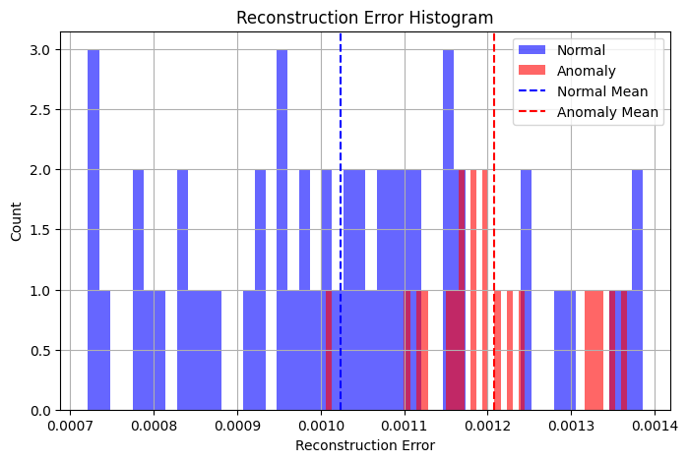
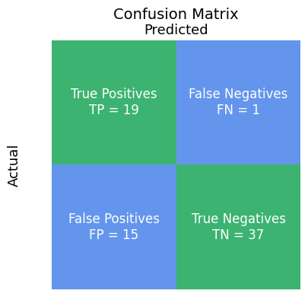
04
Model Evaluation & Thresholding
Accuracy
Precision
Recall
F1-score
= 0.778
= 0.559
= 0.950
= 0.704
Threshold = 0.0011
Notes:
Reconstruction error 시각화
Precision, Recall, F1-score
Threshold 설정 기준 (정상 재구성 기준 등)
==========
지표: Reconstruction Error, SSIM
시각화: 정상 vs 비정상 오류 분포 히스토그램
Threshold 기준: 정량적 기준 (ex. 평균+3σ)
Precision, Recall, F1-score 간략 언급

Slide 7
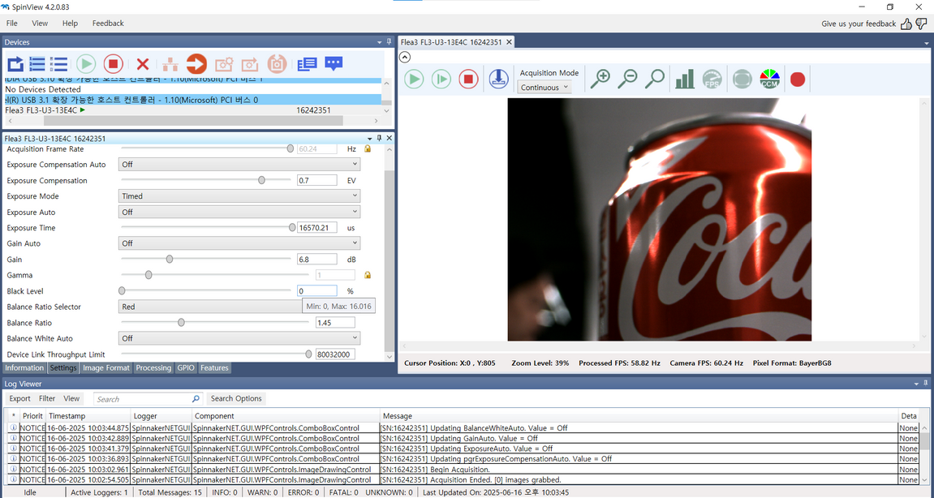
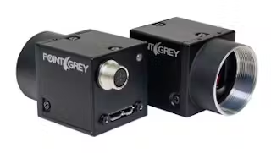
05
Machine Vision Camera
Camera: Point Grey e2v EV76C560
Control tool: Spinnaker 4.2.0.83
Sensor type: CMOS
Sensor model: e2v EV76C560
Resolution: 1280 × 1024 (1.3 MP)
Pixel size: 5.3 µm × 5.3 µm
maximum frame rate : 60fps
Optical Format: 1/1.8″
Notes:
카메라 모델: Guppy PRO F-080
연결 방식: PySpin API (Spinnaker SDK)

Slide 8
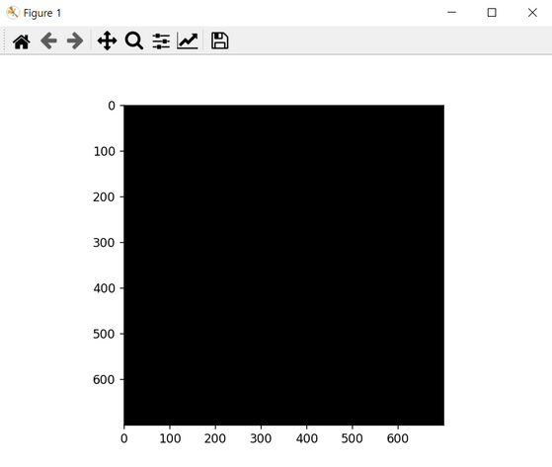
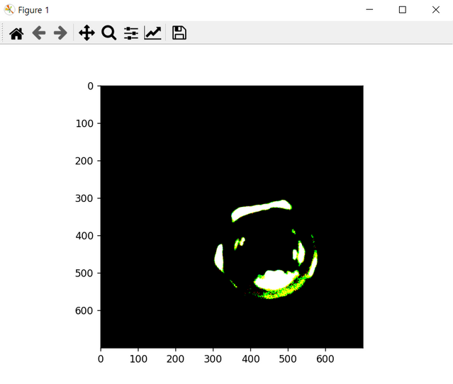
06
Object Detecting Algorithm
cv.absdiff(before_frame, current_frame)
Returns a new image by computing the absolute difference between the pixel values of previous frame and current frame.
<No Object>
<Object detected>
Notes:
Trigger방식: 이전프레임과 현재프레임의 픽셀값을 절댓값으로 구하여, 픽셀값 변화비율로 사진 촬영

Slide 9
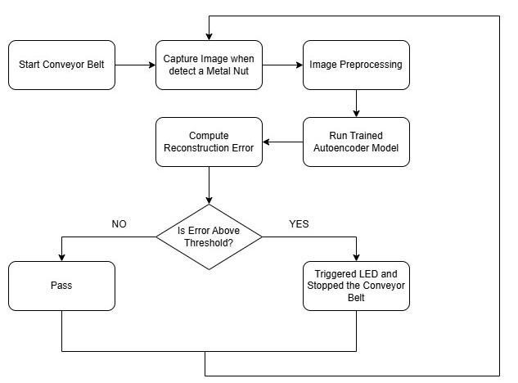
07
Real-Time Classification System
Notes:
실제 분류 흐름도 or 시스템 구성 (카메라 - 모델 - LED 제어 등)
===================
전체 흐름도: Conveyor → Camera → CAE Model → Decision → LED 제어
실시간 분류 알고리즘 요약: 에러 계산 → 임계값 비교 → LED ON/OFF
특징: Low-latency, Embedded-ready

Slide 10

08
Demo Video

Slide 11
감사합니다!

